Slide 1
Behavior Driven Development
Testes e Validação de Software

Slide 2


Behavior Driven Development (BDD)
Técnica de desenvolvimento ágil que encoraja colaboração entre desenvolvedores, setores de qualidade e pessoas não-técnicas ou de negócios num projeto de software.

Slide 3

Behavior Driven Development - BDD
Foco deve estar no “o quê”, ao invés do “como”.
O BDD enfatiza o trabalho com os stakeholders para definir o comportamento do sistema em desenvolvimento.
Os stakeholders incluem quase todo mundo: clientes, desenvolvedores, gerente, operadores, etc.
Em BDD, a versão do conceito de requisitos são as histórias de usuários, que descrevem como se espera que a aplicação seja usada. Elas são uma versão “leve” de requisitos, mais adequadas aos Métodos Ágeis.

Slide 4
Modelo de História de Usuário
Como um [X]
Eu quero [Y]
Então [Z]
Onde:
X- é a pessoa que será beneficiada;
Y- é alguma funcionalidade
Z- é o benefício ou valor da funcionalidade;

Slide 5
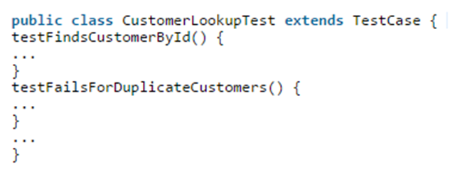
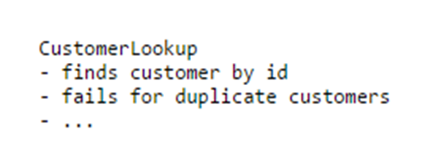
Apresentando BDD
Aspectos considerados relevantes pelo criador:
Método
Se torna algo como isto:

Slide 6
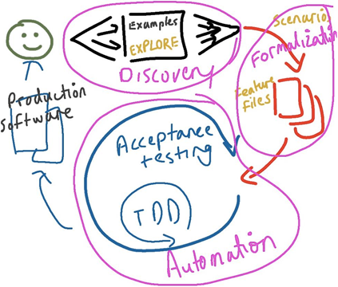
Apresentando BDD
Nomes expressivos para os testes
Ajuda a entender quando o teste falha!
Enfatizar o comportamento ao longo de todo o teste.
Determinar qual o comportamento mais importante do sistema.
“Qual a coisa mais importante que o sistema não deve fazer?”

Slide 7







Ferramentas:

Slide 8
Ferramentas:

Slide 9

“O Cucumber é principalmente uma ferramenta de colaboração com a intenção de criar um entendimento comum entre todos os membros da equipe. ”
Hellesoy, 2008

Slide 10
A ferramenta Cucumber transforma histórias de usuários, que clientes podem facilmente entender, em testes de aceitação, que garantem que o cliente está satisfeito, e em testes de integração, que garantem que as interfaces entre os módulos seguem o mesmo conjunto de hipóteses e se comunicaram corretamente.
Os testes de BDD utilizando Cucumber são compostos, basicamente, por arquivos que especificam as funcionalidades (features) e por arquivos de definição de passos (steps).
Os arquivos com as funcionalidades são compostos por cenários, que exemplificam uma ou mais regras de negócio do sistema.

Slide 11
História de Usuário em Cucumber
Feature: User can manually add movie
Scenario: Add a movie
Given I am on the RottenPotatoes home page
When I follow "Add new movie"
Then I should be on the Create New Movie page
When I fill in "Title" with "Men In Black"
And I select "PG-13" from "Rating"
And I press "Save Changes"
Then I should be on the RottenPotatoes home page
And I should see "Men In Black"

Slide 12




Framework de desenvolvimento web escrito na linguagem de programação Ruby. Estreou em 2004 e rapidamente ganhou adesão tornando-se uma das ferramentas mais poderosas e populares em aplicações web dinâmicas.
Negócios populares que utilizam Ruby on Rails:

Slide 13
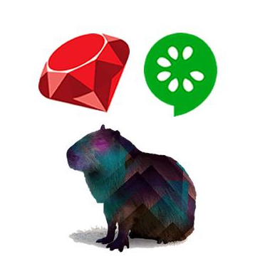
Capybara
É uma estrutura de automação baseada em web usada para criação de testes funcionais, que simula a interação de usuários com o software.

Slide 14
Demo
Sistema web para acompanhamento de solicitações de chamados

Slide 15
Referências:
https://www.infoq.com/br/news/2015/07/bdd-cucumber-testing
http://www.concretesolutions.com.br/2014/12/16/introducao-bdd-e-cucumber/
http://antigo.softwarepublico.gov.br/5cqualibr/xowiki/bdd
http://www.dclick.com.br/2011/02/16/bdd-do-que-se-trata/
http://www.qualister.com.br/blog/php-testing-parte-2-automacao-de-testes-em-bdd-com-codeception
https://dannorth.net/introducing-bdd/
http://www.bugbang.com.br/entendendo-bdd-com-cucumber-parte-i/
https://qualidadebr.wordpress.com/2010/06/13/bdd-behavior-driven-development/
http://behaviourdriven.org/
https://www.sitepoint.com/basics-capybara-improving-tests/

